Slide 1
课题总览
项目列表 | 开始时间 | 现阶段主要问题
结直肠癌 | 2020年6月18号 | 调研

Slide 2
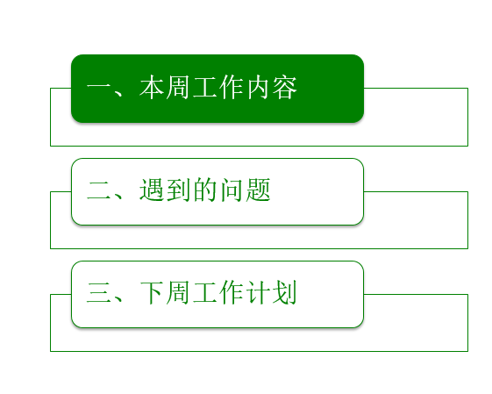

Slide 3
主要工作：
重新鉴定lncRNA
主要问题：
样本的聚类不好

Slide 4
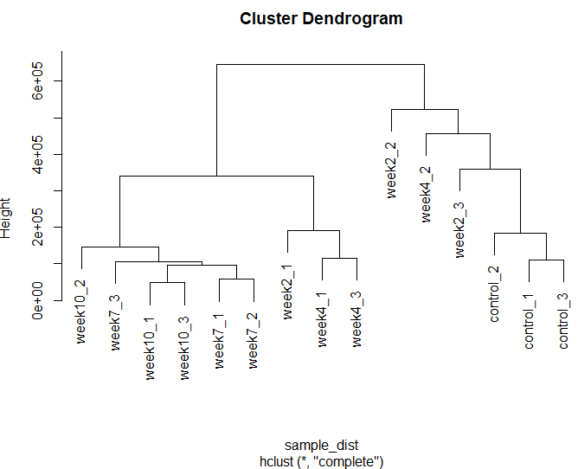
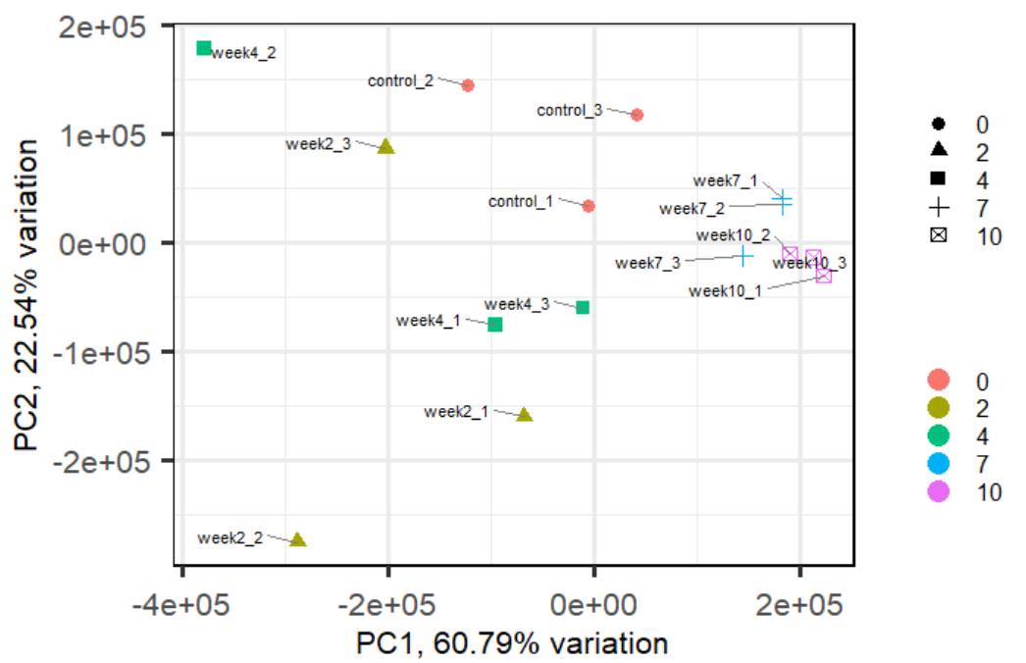
按mRNA表达量的样本聚类和PCA分析：

Slide 5
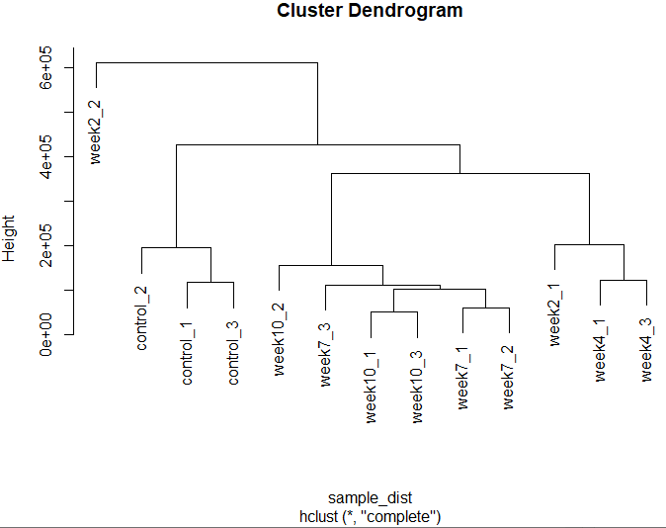
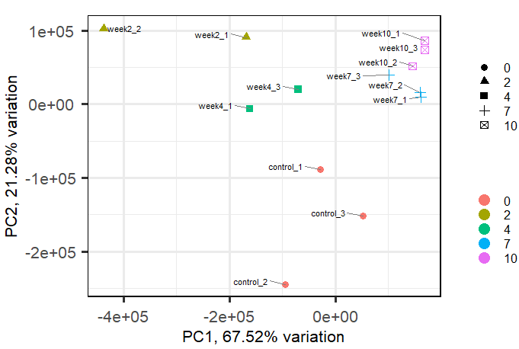
按mRNA表达量的样本聚类和PCA分析：
去掉#week4_2, #week2_3

Slide 6
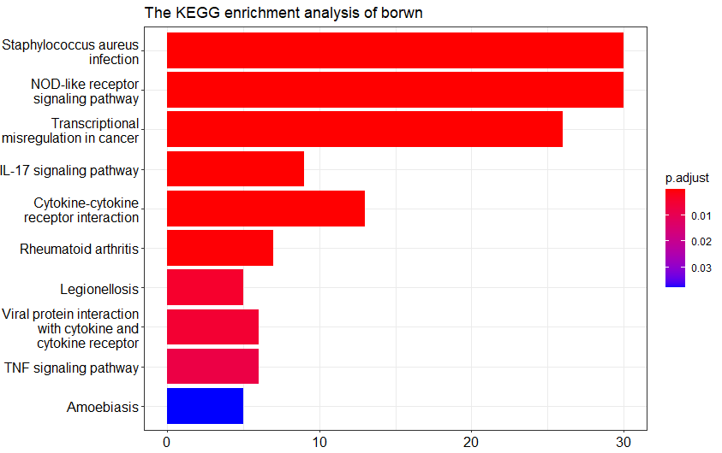
差异表达基因的KEGG富集分析（control vs week10）：

Slide 7
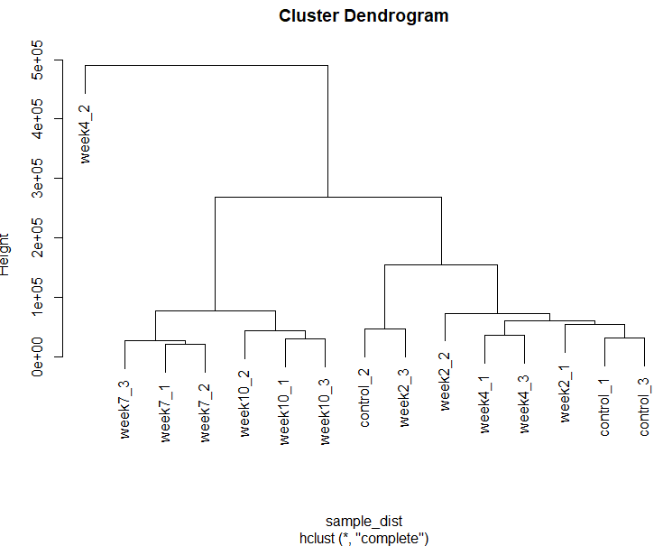
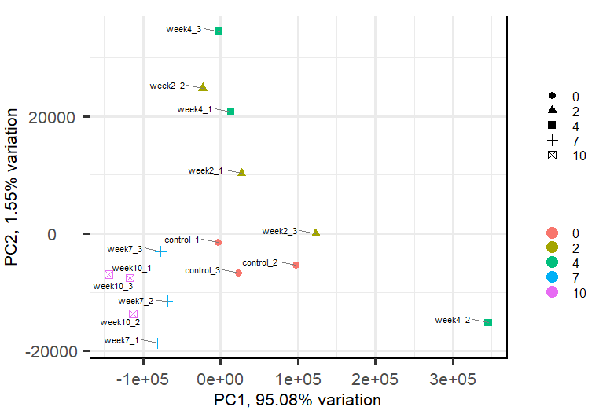
按LncRNA表达量的样本聚类和PCA分析（GTF源自Nature）：
https://www.nature.com/articles/s41586-019-1341-x

Slide 8
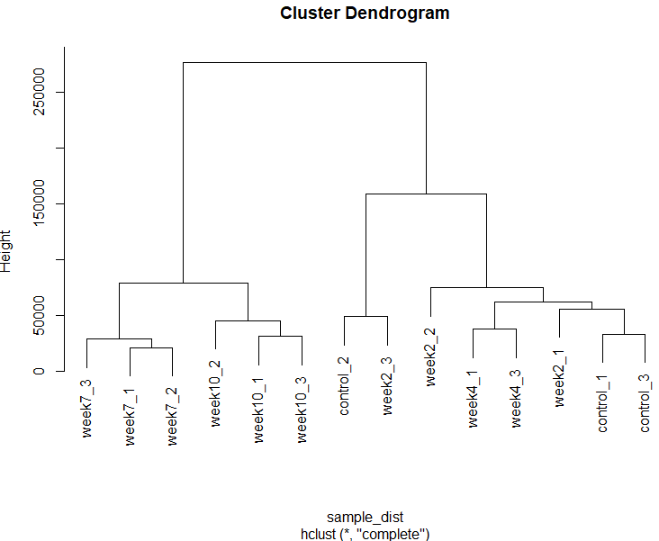
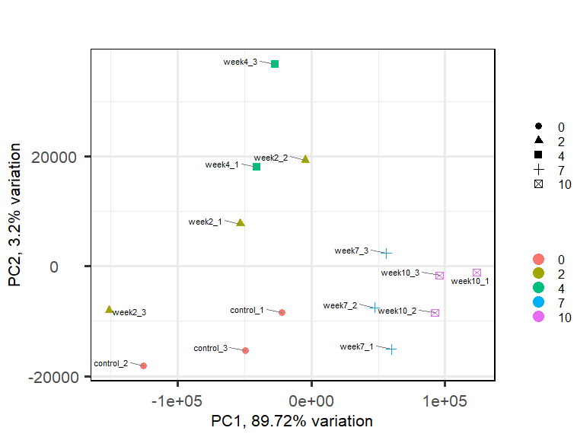
按LncRNA表达量的样本聚类和PCA分析（GTF源自Nature）：
去掉 #week4_2

Slide 9
 | 下周计划
1）lncRNA和RNA的共表达
2）差异表达的lncRNA组与组蛋白修饰

